Slide 1
UNIVERSIDAD AUTÓNOMA DEL ESTADO DE MÉXICO
FACULTAD DE QUÍMICA
UNIDAD DE APRENDIZAJE:
BACTERIOLOGÍA CLÍNICA BÁSICA
TEMA: Staphylococcus aureus
MSP SERGIO H. PAVÓN ROMERO

Slide 2
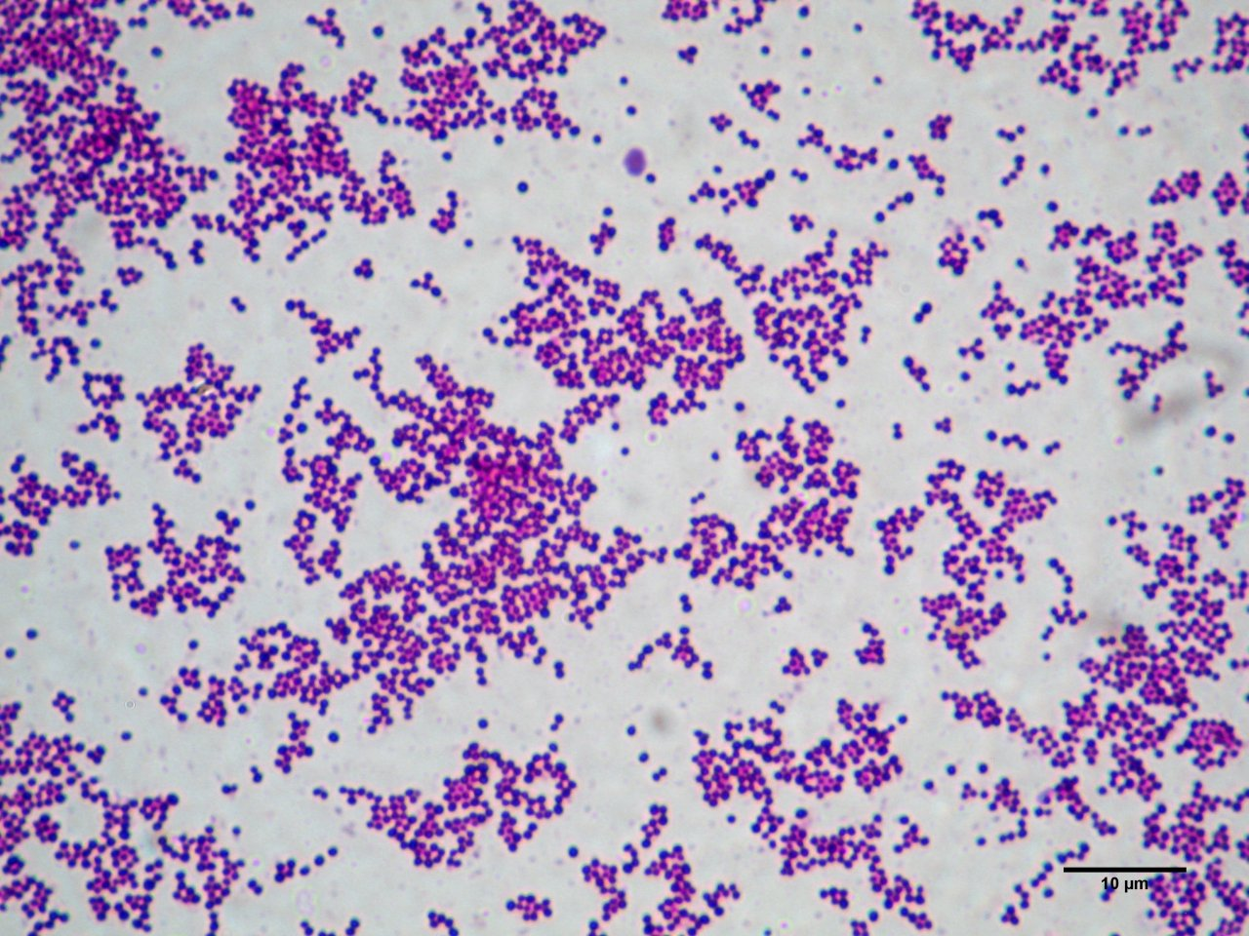
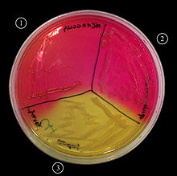
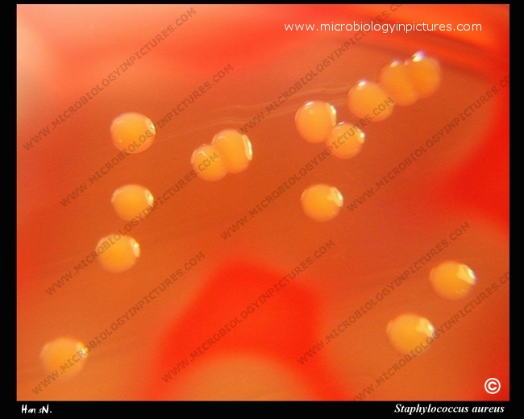
Staphylococcus aureus

Slide 3
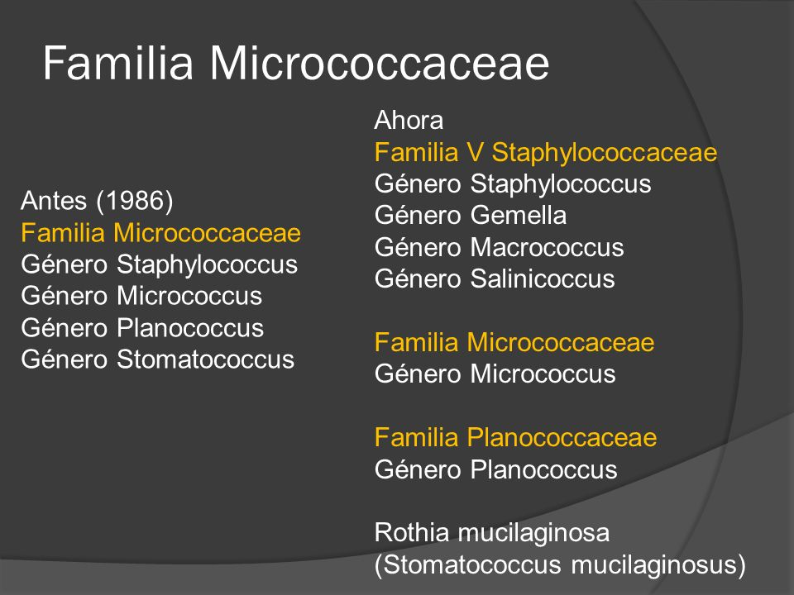

Slide 4
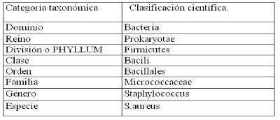
TAXONOMÍA
Staphylococcus
Gamella
Staphylococcaceae
Macrococcus
CLASE: BACILLI
FAMILIA
Bacillaceae
Salinococcus
Listeraceae

Slide 5
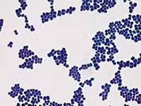
BACTERIAS ESFÉRICAS – COCOS – CON DIÁMETRO PROMEDIO
DE 1 mm, QUE TIENDEN A AGRUPARSE EN FORMAS DE RACIMO
(DIVISIÓN EN TRES PLANOS PERPENDICULARES), MOSÁICOS O EN FORMA INDIVIDUAL.

Slide 6
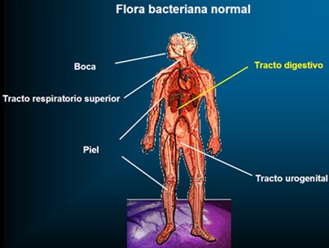
HABITAT
PIEL
TRACTO GI
NARÍZ
CAVIDAD ORAL

Slide 7
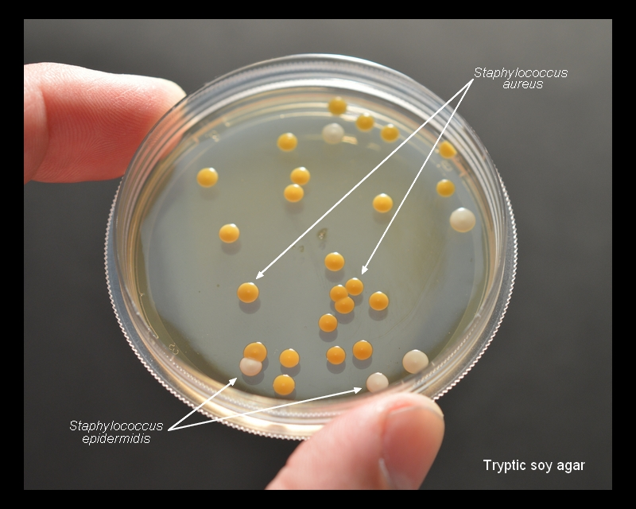
ROSENBACH - 1884
COLONIAS
AMARILLAS
BLANCAS
Staphylococcus aureus
Staphylococcus albus
Regularmente beta-hemolítico
Staphylococcus epidermidis
NO HEMOLÍTICO

Slide 8
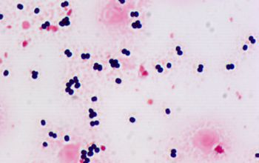
MANUAL DE BERGEY - 2001
INCLUYE MÁS DE 20 ESPECIES Y SOLAMENTE EN PRINCIPIO S. aureus y S. epidermidis SON DE IMPORTANCIA CLÍNICA (?)

Slide 9
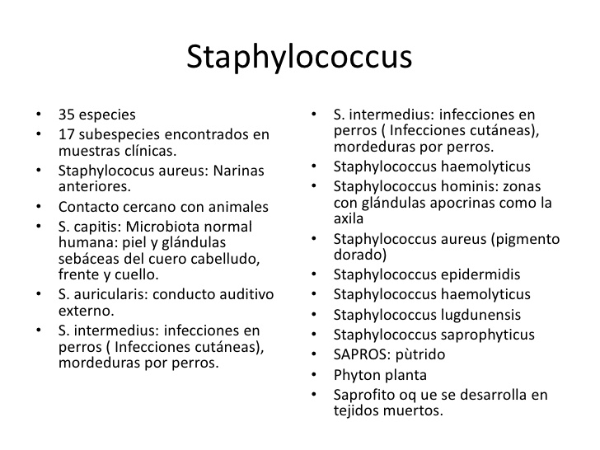

Slide 10
PRINCIPALES CARACTERÍSTICAS DE Staphylococcus aureus
Staphylococcus aureus
Anaerobio
facultativo
Oxidasa
Negativo
Crecimiento
15 – 45°C
COAGULASA
Positivo
Acido láctico
Catalasa
Positivo
Crecimiento
Hasta 15% NaCl
POTENCIALMENTE
PATÓGENO
Fermenantan
Manitol
FLORA NORMAL
EN HUMANOS
Infecciones supurativas
Intoxicación alimentaria
Síndrome de Shock Tóxico

Slide 11
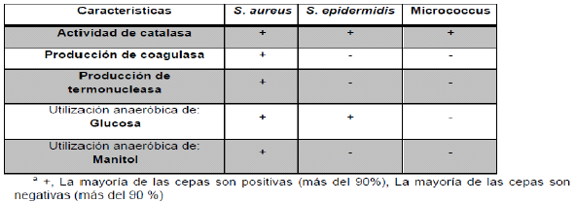

Slide 12
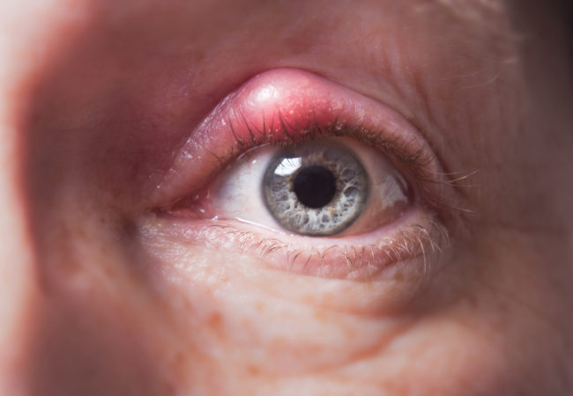
INTOXICACIÓN
ALIMENTARIA
MENINGITIS
NEUMONIA
OSTEOMIELITIS
INFECCIONES
DE PIEL
PATOGÉNESIS DE LAS INFECCIONES
POR Staphylococcus aureus
INFECCIONES DE
VÍAS URINARIAS
SÍNDROME DE
SHOCK TÓXICO
FLEBITIS
ENDOCARDITIS
INFECCIONES NOSOCOMIALES

Slide 13
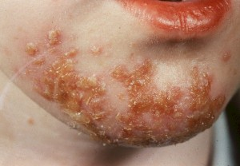
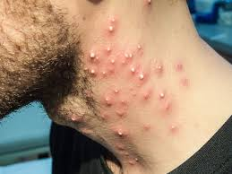
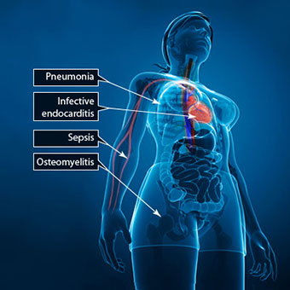
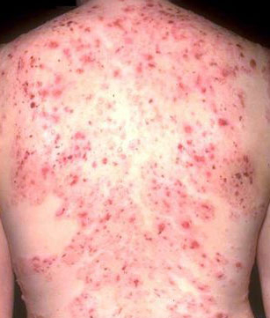
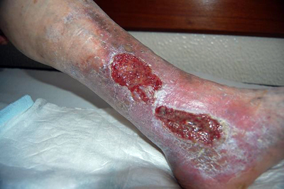
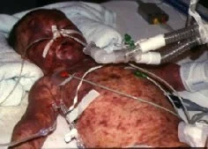
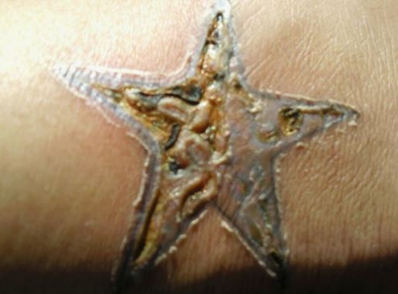

Slide 14
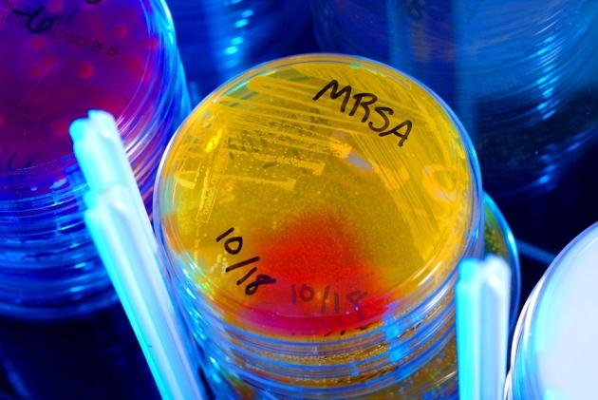
Staphylococcus aureus METICILINO RESISTENTE
MRSA
HOSPITALES
COMUNIDAD
CAMRSA
MRSA-ASOCIADO A LA COMUNIDAD
SUPERBUG
MAYOR FRECUENCIA EN SALAS DE EMERGENCIA

Slide 15
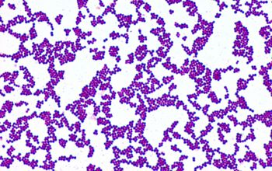
Staphylococcus aureus
FACTORES DE VIRULENCIA
PROTEÍNAS DE
SUPERFICIE
INHIBICIÓN
FAGOCITOSIS
PROPIEDADES
BIOQUÍMICAS
RESISTENCIA
ANTIMICROBIANA
COLONIZACIÓN
PROTEÍNA A y CÁPSULA
CAROTENOIDES
CATALASA
NATURAL O ADQUIRIDA
SOBREVIVENCIA DENTRO DEL FAGOCITO
INVASINAS
LEUCOCIDINAS
CINASAS
HIALURONIDASA
EVACIÓN
RESPUESTA
INMUNE
TOXINAS
CITOLÍTICAS
EXOTOXINAS
QUE DAÑAN
CÉLULAS DE
TEJIDOS
DISTRIBUCIÓN EN TEJIDOS
HEMOLISINAS
LEUCOTOXINAS
LEUCOCIDINA
COAGULASA
PROTEÍNA A
SEA-G, TSST, ET

Slide 16
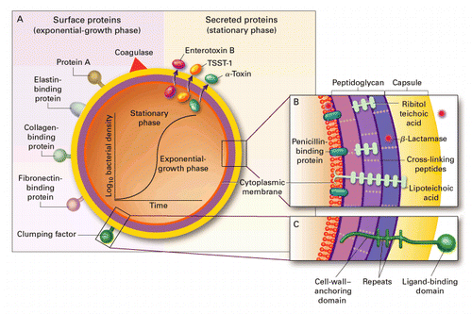

Slide 17
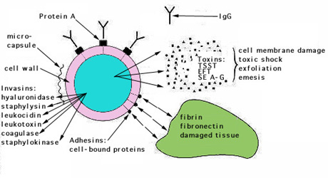

Slide 18
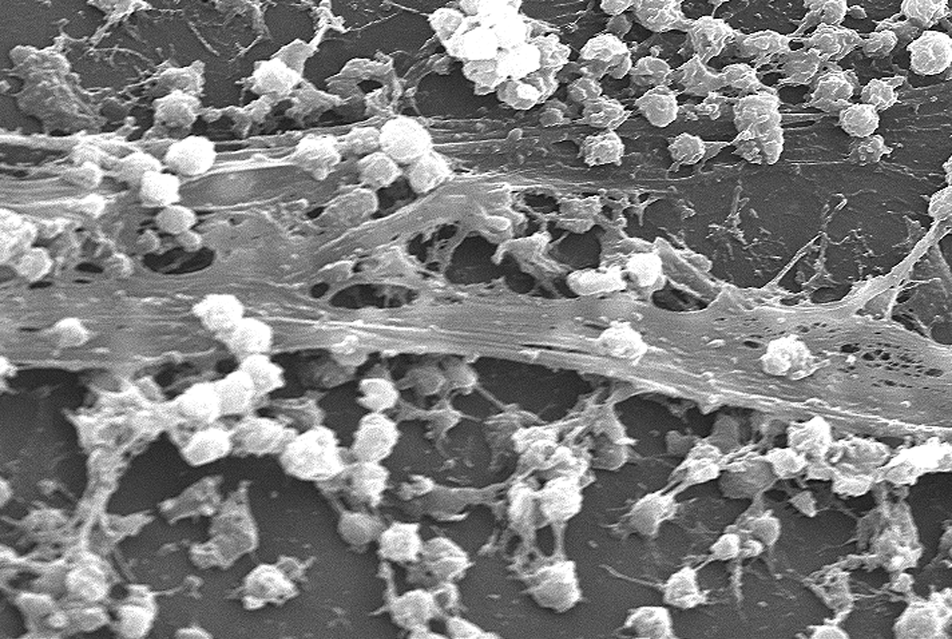
Staphylococcus aureus
ADHERENCIA A CELULAS DEL HOSPEDERO
ADHESINAS
BACTERIANAS
CUMPLING
FACTOR
UNIÓN AL COLÁGENO
UNIÓN A
FIBRINÓGENO-
FIBRINA
LAMININA
FIBRONECTINA
HOSPEDERO
PRESENTE EN CEPAS QUE PRODUCEN
OSTEOMIELITIS Y ARTRÍTIS SÉPTICA
UNIÓN A COAGULOS SANGUÍNEOS
Y TEJIDO TRAUMATIZADO
LA MAYORÍA DE LOS Staphylococcus aureus
EXPRESAN ESTE FACTOR

Slide 19
PRODUCE ORIFICIOS O POROS EN
LA MEMBRANA ELIMINACIÓN DE
CATIONES – LÍSIS POR CAMBIOS DE
PRESIÓN OSMÓTICA
PLAQUETAS
MONOCITOS
CODIFICACIÓN-BACTERIÓFAGO
LÍSIS DE ERITROCITOS-CARNERO
TOXINA ALFA
α-HEMOLISINA
INVASIVIDAD
ESFINGOMIELINASA
β-TOXINA
TOXINAS QUE DAÑAN MEMBRANAS CELULARES
δ- TOXINA
LEUCOCIDINAS
PÉPTIDO PEQUEÑO, CUYA
FUNCIÓN EN LA PATOGÉNESIS
NO SE CONOCE BIEN
FORMA POROS OCTAMÉRICOS EN LA MEMBRANA
DE ERITROCITOS.
ACTIVIDAD HEMOLÍTICA MENOR QUE LA α-TOXINA
SOLO UN 2% DE LOS S. AUREUS LA PRODUCEN

Slide 20
COAGULASA
COAGULASA
PROTROMBINA
COMPLEJO ESTAFILOTROMBINA
ACTIVA LA TROMBINA
FIBRINÓGENO
FIBRINA
COAGULO
PROTEJE A LA BACTERIA DE LA FAGOCITOSIS Y OTROS
ELEMENTOS DE LA RESPUESTA INMUNE ASÍ COMO DE
LOS ANTIMICROBIANOS.

Slide 21
ESTAFILOCINASA
LISA COAGULOS
DE FIBRINA
FAVORECE LA DISTRIBUCIÓN O INVASIÓN
DE Staphylococcus. aureus
ACTIVA EL PLASMINÓGENO
MECANISMO IDÉNTICO AL DE Streptococcus pyogenes

Slide 22
OTRAS ENZIMAS EXTRACELULARES
PROTEASAS
DNAsa
LIPASAS
FAME
ENZIMAS MODIFICADORAS DE
ÁCIDOS GRASOS
NUTRICIÓN BACTERIANA
MODIFICAN LÍPIDOS ANTIBACTERIANOS
PROLONGANDO LA SUPERVIVENCIA DE
S.aureus.
ABCESOS

Slide 23
POLISACÁRIDOS CAPSULARES
PROTEÍNA A
EXOTOXINAS
EVACIÓN DE LA RESPUESTA INMUNE
SUPERANTÍGENOS
LEUCOCIDINA

Slide 24
EXOTOXINAS
TOXINA EXFOLIATIVA
ENTEROTOXINAS
SÍNDROME DE PIEL ESCALDADA
TIPOS ANTIGÉNICOS
SE-A SE-D
SE-B SE-E
SE-C SE-G
DIARREA Y VÓMITO
INTOXICACIÓN O ENVENENAMIENTO
ALIMENTARIO
(TOXINA DEL SÍNDROME DE SHOCK TÓXICO)

Slide 25
TOXINA DEL SÍNDROME DE SHOCK TÓXICO
TSST-1
SUPERANTÍGENO
RESPONSABLE DEL 75% DE LOS CASOS
DE SST ASOCIADO A MENSTRUACIÓN
ENTEROTOXINAS
SE-B y SE-C
SÍNDROME DE
SHOCK TÓXICO
RESPONSABLES DEL 50% DE CASOS NO ASOCIADOS A MENSTRUACIÓN

Slide 26
SUPERANTÍGENOS
ESTIMULAN CÉLULAS-T EN FORMA INESPECÍFICASIN UN RECONOCIMIENTO ANTIGÉNICO NORMAL
EN CASOS DE SST SE LIBERAN
GRANDES CANTIDADES DE
CITOCINAS, LO QUE DETERMINA
LOS SÍNTOMAS DE ESTE PADECIMIENTO.
SE CONSIDERA QUE UNA DE CADA CINCO
CÉLULAS –T, ES ACTIVADA POR ESTE
MECANISMO, EN CONDICIONES NORMALES
SOLO SE ACTIVA UNA CÉLULA POR CADA
DIEZ MIL.

Slide 27
Staphylococcus epidermidis
PATOGÉNICO
MECANISMO
(?)
POCO CONOCIDO
ADHERENCIA
BIOFILM
ÁC. TEICOICO
DE Staphylococcus
POLISACÁRIDO DE ADHESIÓN
PS/A
RECEPTORES CELULARES
TEJIDOS Y EPITELIOS DEL
HOSPEDERO:
FIBRONECTINA
COLONIZACIÓN
DE CATETERES

Slide 28
RESISTENCIA ANTIMICROBIANA
HOSPITAL
MRSA
ANTISÉPTICOS Y
DESINFECTANTES
CEPAS ALTA RESISTENCIA
CEPAS
MULTIRESISTENTES
PERMANENCIA EN
HOSPITALES
RESISTENCIA A VANCOMICINA
INCREMENTO SISTEMÁTICO
PLÁSMIDO
Enterococcus faecalis
Staphylococcus aureus
RESISTENTE A LOS ANTIMICROBIANOS
TRANSFERENCIA

Slide 29
HOSPITAL
INFECCIÓN NOSOCOMIAL
AÑOS 50´S Y 60´S
S. aureus PRINCIPAL AGENTE ETIOLÓGICO
ENTEROBACTERIAS
Y Pseudomonas.
AÚN ASÍ S. aureus sigue siendo un problema
en casos de IN principalmente en infecciones
de sitios quirúrgicos.
Predominan en la actualidad

Slide 30
RESISTENCIA ANTIMICROBIANA
MUTACIONES
CROMOSÓMICAS
ADQUISICIÓN DE GENES
PLÁSMIDOS
TRANSPOSONES
EXPRESIÓN MEDIANTE VARIOS MECANISMOS

Slide 31
Resistencia a Penicilina
1940
Penicilina para el tratamiento de infecciones por S. aureus.
Un año después
S.aureus resistentes a la Penicilina (producción de penicilinasa).
1946 (Inglaterra)
60% de los aislamientos de S. aureus eran resistentes a Penicilina.
1960
Staphylococcus adquirieron resistencia a la gran mayoría de antibióticos disponibles.
Actualmente
Resistencia a la penicilina del 80%-93% o más.
Mecanismo de acción:
Hidrólisis enzimática del núcleo β-lactámico

Slide 32
Staphylococcus aureus
RESISTENTE A METICILINA
MRSA
BETA-LACTÁMICOS COMO:
PENICILINA
OXACILINA
AMOXICILINA
ADICIONALMENTE RESISTENTES A OTROS ANTIMICROBIANOS
VANCOMICINA
VRSA
CEPAS DE MRSA Y VRSA PROBLEMAS GRAVES A NIVEL HOSPITALARIO

Slide 33
MRSA
HA-MRSA
CA-MRSA
ASOCIADOS A
HOSPITALES
ASOCIADOS A
LA COMUNIDAD
PACIENTES CON:
SISTEMA INMUNE
DEBILITADO,
PROCEDIMIENTOS
INVASIVOS
INFECCIONES PRINCIPALMENTE
DE PIEL Y TEJIDOS BLANDOS
CEPAS QUE PUEDEN EXPRESAR
ALTOS NIVELES DE VIRULENCIA
CAUSANDO PROBLEMAS MÁS GRAVES
QUE LAS CEPAS HA-MRSA.
INFECCIONES
HEMATOLÓGICAS
NEUMONIA
INFECCIONES
SITIO
QUIRÚRGICO
SST
SÉPSIS
NEUMONÍA
AÚN NO SE TIENE LA RAZÓN DEL PORQUÉ DE ESTE COMORTAMIENTO

Slide 34
BIBLIOGRAFIA
Murray, P.R.” Medical Microbiology”. 4ª Edition. Elsevier. ASM PRESS. New York, NY. USA. 2002.
Forbes B.A., Saham D.F., Weissfeld A.S. Bailey & Scott´s – Diagnostic Microbiology. Eleventh Edition. Mosby. USA. 2002.
Schlossberg D. Clinical Infectious Disease. Cambridge University Press. USA. 2008

Slide 35


